Slide 1
MÔN TOÁN
Giáo viên:

Slide 2
ñoäng
Khôûi

Slide 3
BẮN VỊT
Ms Huyền Phạm
0936.082.789
START

Slide 4
26 + 4 = ?
A. 30
B. 31
C. 32
Next

Slide 5
62 + 8 = ?
A. 69
B. 70
C. 80

Slide 6
15 + 65 = ?
A. 60
B. 70
C.80

Slide 7
Các số tròn chục gồm các số :
10, 20, 30, 40, 50, 60, 70, 80, 90

Slide 8
Thứ … ngày … tháng … năm 2021
PHÉP CỘNG CÓ NHỚ
TRONG PHẠM VI 100
TIẾT 1

Slide 9
KHÁM PHÁ

Slide 10
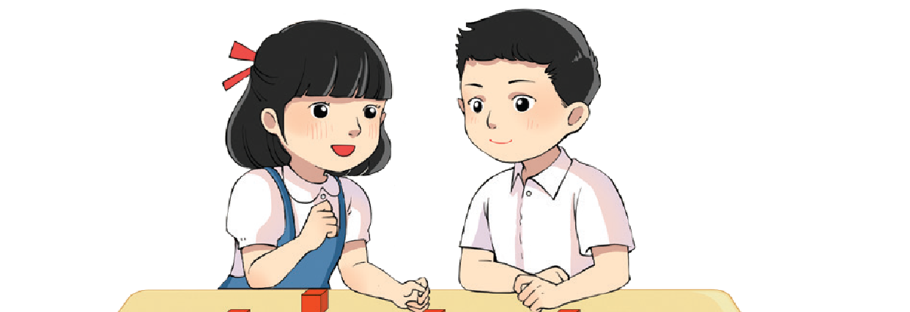
29 + 5 = ?
THẢO LUẬN NHÓM
*Yêu cầu :
- Thảo luận cách tìm kết quả của phép tính trên.( sử dụng bộ đồ dùng học tập)
- Trình bày phần làm việc của nhóm em với các bạn.
- GV chốt bằng đồ dùng trực quan

Slide 11
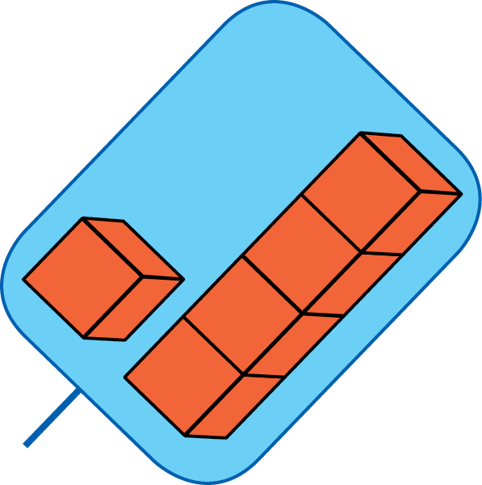
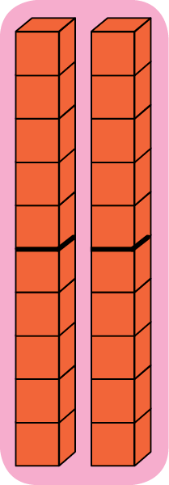
29 + 5 = ?
5
Dùng các thẻ chục và các khối lập phương thể hiện phép tính 29 + 5.
29
9

Slide 12
Các nhóm thảo luận, nêu cách thức giải quyết vấn đề

Slide 13
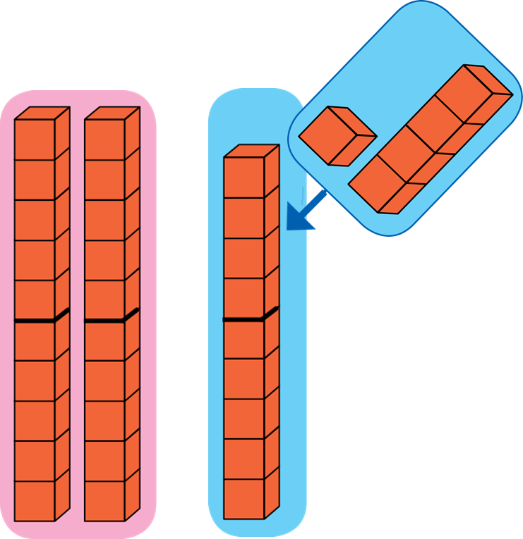
29 + 5 = ?
* 9 cộng 5 bằng 14, viết 4, nhớ 1.
2
9
+
5
* 2 thêm 1 bằng 3, viết 3.
3
4
29 + 5 = 34

Slide 14
29 + 25 = ?
THẢO LUẬN NHÓM
*Yêu cầu :
- Thảo luận cách tìm kết quả của phép tính trên.( sử dụng bộ đồ dùng học tập)
- Trình bày phần làm việc của nhóm em với các bạn.
- GV chốt bằng đồ dùng trực quan

Slide 15
29 + 25 = ?
Dùng các thẻ chục và các khối lập phương thể hiện phép tính 29 + 25.
20
9
20
5

Slide 16
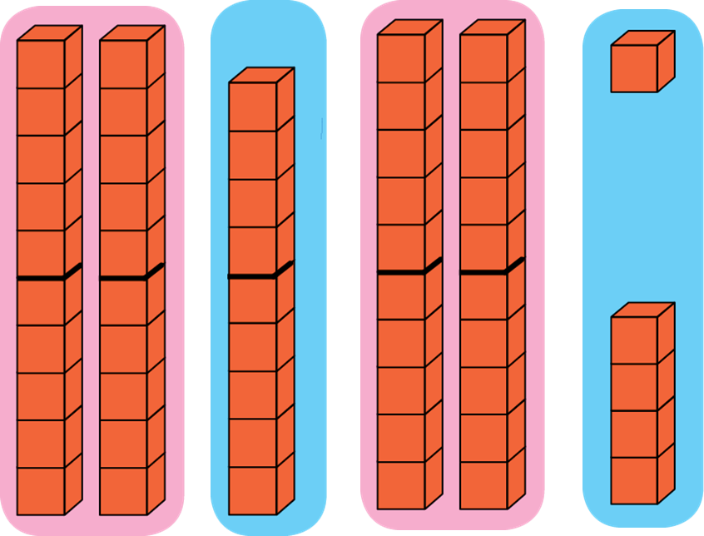
29 + 25 = ?
* 9 cộng 5 bằng 14, viết 4, nhớ 1.
2
9
+
2
5
* 2 cộng 2 bằng 4, thêm 1 bằng 5, viết 5.
5
4
29 + 25 = 54

Slide 17
Muốn thực hiện phép cộng dạng
29 + 5 và 29 + 25 em cần thực hiện theo mấy bước?
Thực hiện theo 2 bước
Bước 1 : Đặt tính
Bước 2 : Thực hiện phép tính

Slide 18
Muốn thực hiện phép cộng dạng
29 + 5 và 29 + 25 em cần lưu ý điều gì?
Khi cộng qua hàng chục cần thêm 1 vào kết quả.

Slide 19
THỰC HÀNH

Slide 20
1. Đặt tính rồi tính?
Hãy tính đúng để hoa trong vườn nở nhé!
49 + 34
58 + 23
37 + 46
68 + 7
79 + 6
7 + 84
1
2
3
4
5
6

Slide 21
1. Đặt tính rồi tính?
4
9
+
3
4
49 + 34
8
3
1
2
3
4
5
6

Slide 22
1. Đặt tính rồi tính?
6
8
+
7
68 + 7
7
5
1
2
3
4
5
6

Slide 23
1. Đặt tính rồi tính?
5
8
+
2
3
58 + 23
8
1
1
2
3
4
5
6

Slide 24
1. Đặt tính rồi tính?
7
9
+
6
79 + 6
8
5
1
2
3
4
5
6

Slide 25
1. Đặt tính rồi tính?
3
7
+
4
6
37 + 46
8
3
1
2
3
4
5
6

Slide 26
1. Đặt tính rồi tính?
7
+
8
4
7 + 84
9
1
1
2
3
4
5
6

Slide 27
CỦNG CỐ

Slide 28
Em nêu lại các bước tính của phép cộng 29 + 5 và 29 +25

Slide 29
Em nêu những lưu ý khi thực hiện phép cộng 29 + 5 và 29 +25

Slide 30
CHÀO TẠM BIỆT
CÁC CON
LAN HƯƠNG
035.447.3852

